Slide 1

Mesterséges Intelligencia
Regresszió

Slide 2

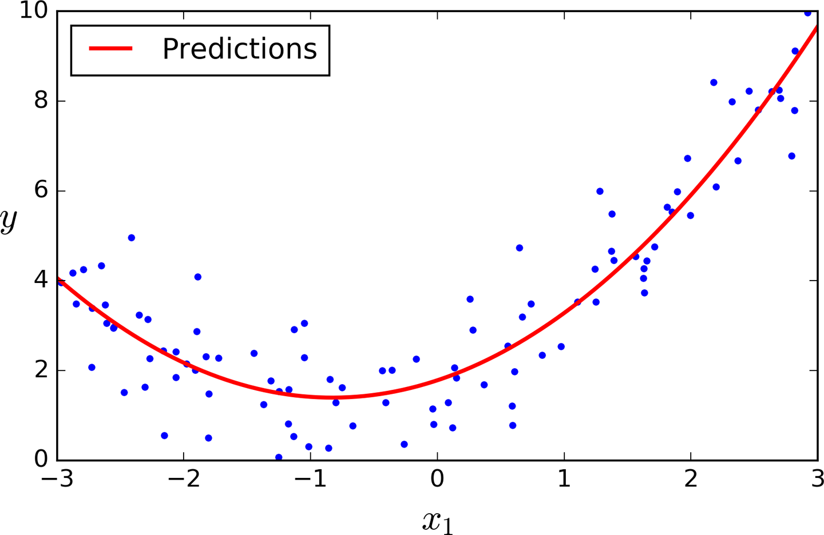
Regresszió
Nem osztályozni kell, hanem megbecsülni egy értéket
Felügyelt tanulási módszer
Megolási módszerek:
Lineáris regresszió
Polinomiális regresszió
Döntési fák
Neurális hálók

Slide 3
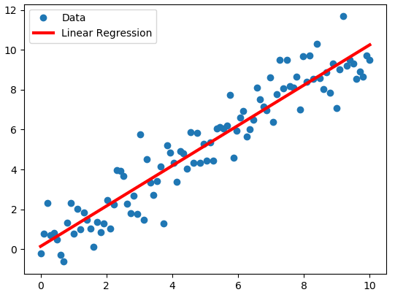
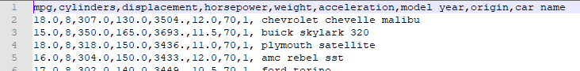
Példa (Üzemanyagfogyasztás)
Az adatok különböző autók motorikus adatait és fogyasztását tartalmazzák.
A modell az autó technikai paraméterei alapján megtanulja ezek fogyasztástól való függőségét.
Tesztelés: adott paraméterekre a modell megbecsüli az autó fogyasztását.

Slide 4
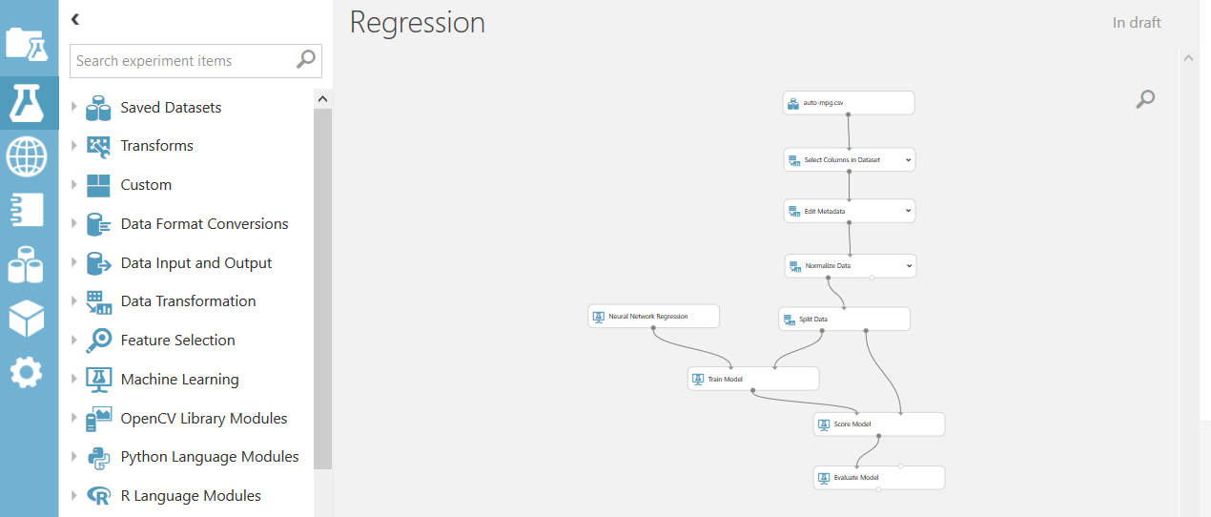
Példa kísérlet
https://gallery.azure.ai/Experiment/Regression-5

Slide 5
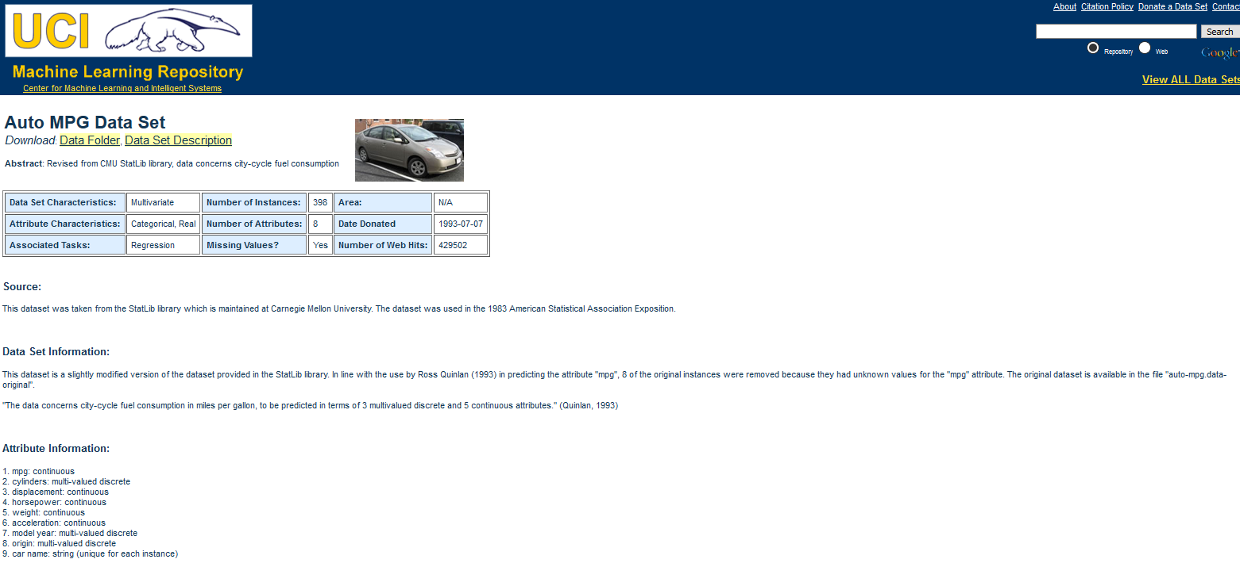
Adatforrás
Az UCI Machine Learning repository-jából: az auto MPG.
Innen tölthető le CSV formátumban: https://archive.ics.uci.edu/ml/datasets/auto+mpg

Slide 6
Attribútumok
Az egyes autókról az alábbi motorikus és fogyasztási adataink vannak:
1. mpg: - fogyasztás mérföld / gallon 2. cylinders: hengerszám 3. displacement: hengerűrtartalom 4. horsepower: lóerő 5. weight: súly 6. acceleration: 7. model year: modell évjárata 8. origin: ország 9. car name: típus neve

Slide 7
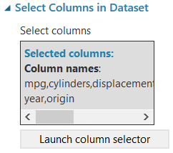
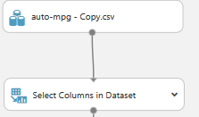
Adat előkészítés
A leíró attribútumokat (Feature field) ki kell jelölni.
Melyek lehetnek ezek?
A Data Transformation-ból a Manipulation csoportból a Select Columns in Dataset elemet húzzuk a vászonra.
A Launch column selector gombra kattintva válasszuk ki a szükséges oszlopokat (az utolsó oszlopra nincs szükség)

Slide 8
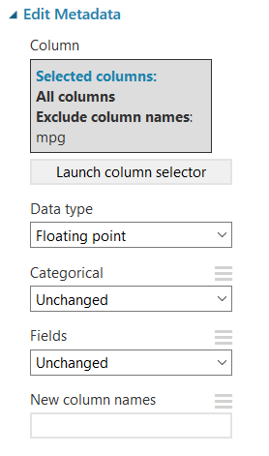
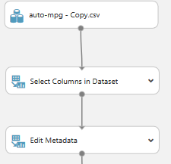
Adat előkészítés
A sztringek lebegőpontos számmá való alakítása.
A Data Transformation-ból a Manipulation csoportból az Edit Metadata elemet húzzuk a vászonra.
A Launch column selector gombra kattintva válasszuk ki a szükséges oszlopokat (mpg nélkül)
A Data Type-ot állítsuk Floating point-ra

Slide 9
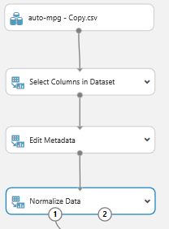
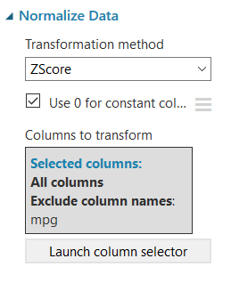
Adat előkészítés - normalizálás
Az adatokat normalizálni kell, azért, hogy a paraméterek ugyanazon a skálán legyenek, és egyes paraméterek ne befolyásolják a modellt erősebb mértékben, mint mások.
Érintett attribútum: mind (kivéve mpg)
A Data Transformation-ból a Scale and Reduce menüből a Normalize Data pontot húzzuk a vászonra.

Slide 10
Tanító és tesztelő adathalmaz
Az adathalmazt szétosztjuk tanító és tesztelő adathalmazokra:
a Data Transformation-ból a Manipulation menüben az Split Data pontot húzzuk a vászonra.
A felosztás módja (Splitting mode) maradjon sor (Split Rows)
A felosztás 1 kimeneti halmaza (tanuló adathalmaz) legyen 70%, azaz 0,7 – lévén, hogy kevés az elemszám, a jobb eredmény érdekében minél több elem kell. Ugyanakkor túl sok sem lehet, mert akkor az ellenőrzéshez nem lesz elég adat.
Randomized split: véletlenszerű kiválasztás
Stratified split: Akkor kell True-ra (igazra) állítani – jelen esetben nem kell – ha fontos, hogy a strata vagy stratification key oszlopokból válasszon ki reprezentatív mintát.
Random Seed: 0-tól különböző megadása az eredményeket általában reprodukálhatóvá teszi. Ha meg kell ismételni az adathalmaz osztás művelet eredményeit, meg kell adni egy szórás számot a véletlenszám-generátor számára. Ellenkező esetben a számot alapértelmezés szerint 0-ra állítjuk, ami azt jelenti, hogy az értéket a rendszerórából kapjuk.

Slide 11
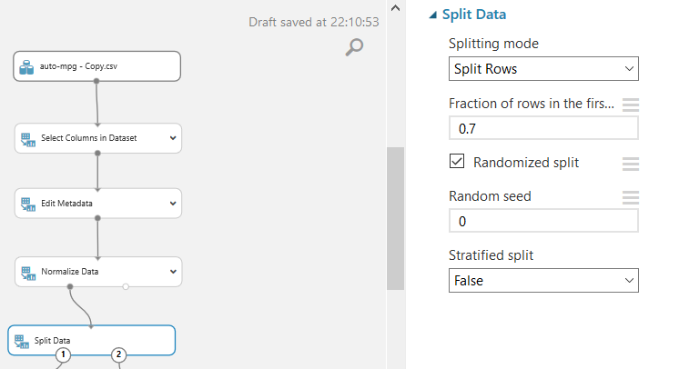
Tanító és tesztelő adathalmaz

Slide 12
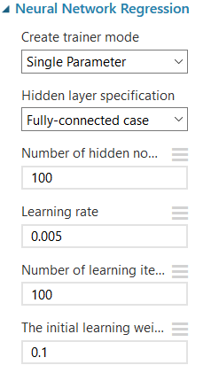
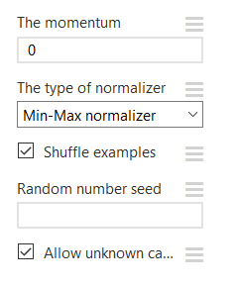
Algoritmus kiválasztása
A Machine Learning menüből az Initialie Model / Regression csoportból húzzuk a vászonra a Neural Network Regression elemet.
Beállítások:

Slide 13
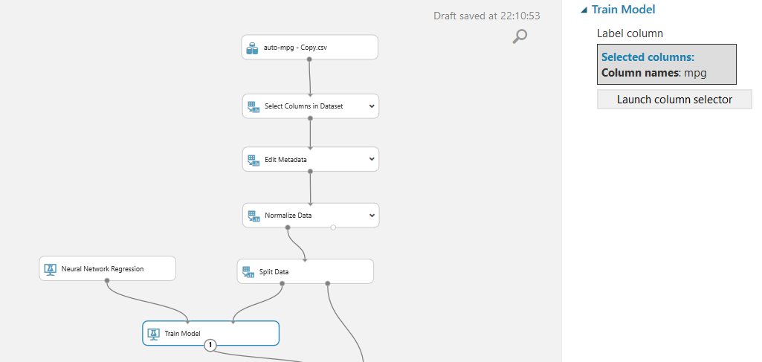
Algoritmus kiválasztása - betanítás
A modell betanításához Machine Learning menüből az Train almenüből húzzuk a vászonra a Train Model elemet.
Label (output / kimenet) oszlopnak állítsuk be az mpg attribútumot.
Kössük össze a két elemet.

Slide 14
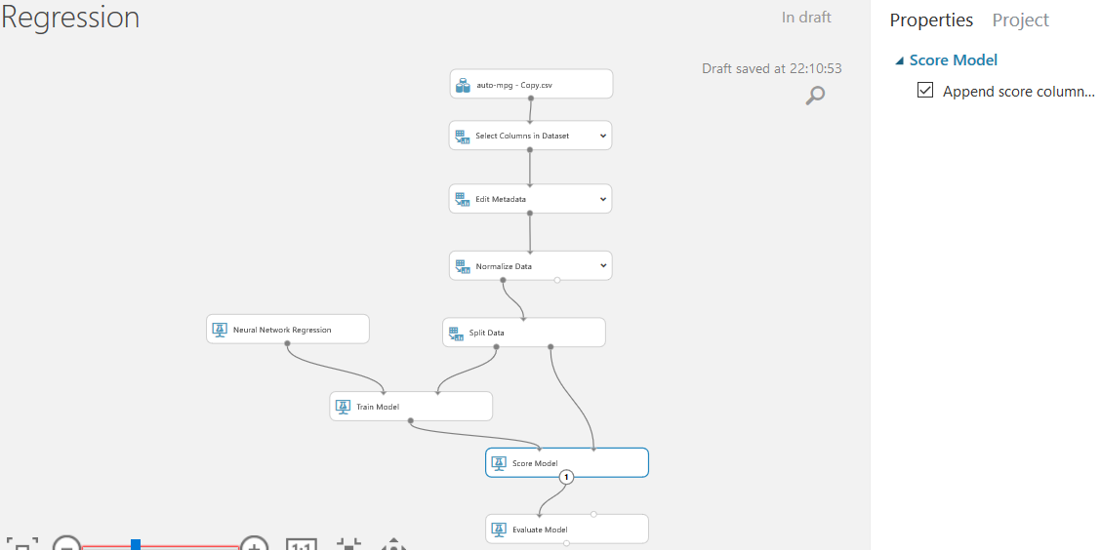
Értékelés és validálás
A modellt kipróbáljuk a tesztelési adatokra, melyeket még soha nem látott.
A Machine Learning menüből az Score almenüből húzzuk a vászonra a Score Model elemet.
A Machine Learning menüből az Evaluate almenüből húzzuk a vászonra a Evaulate Model elemet.

Slide 15
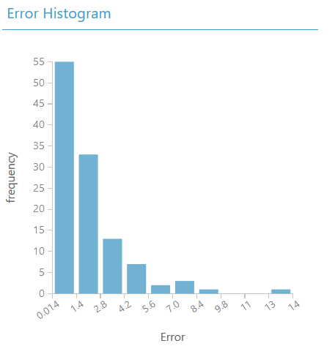
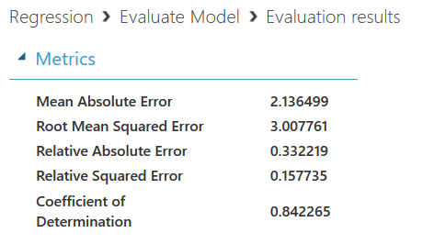
Futtatás és eredmények ellenőrzése
Az Evaulate modell elemen jobb egérgombbal kattintva a Run Selected ponttal tudjuk lefuttatni, majd ugyanitt az Evaulation Results pontban meg tudjuk nézni, illetve vizualizálni is az eredményt.

Slide 16
Azure Notebooks - Python
TensorFlow felhasználásával

Slide 17
Feldolgozó könyvtárak
A szükséges könyvtárak és adatok betöltése:
import pathlib
import matplotlib.pyplot as plt
import pandas as pd
import seaborn as sns
import tensorflow as tf
from tensorflow import keras
from tensorflow.keras import layers

Slide 18
Adatbetöltés
dataset_path = keras.utils.get_file("auto-mpg.data", "https://archive.ics.uci.edu/ml/machine-learning-databases/auto-mpg/auto-mpg.data")
dataset_path
column_names = ['MPG','Cylinders','Displacement','Horsepower','Weight',
'Acceleration', 'Model Year', 'Origin']
raw_dataset = pd.read_csv(dataset_path, names=column_names,
na_values = "?", comment='\t',
sep=" ", skipinitialspace=True)
dataset = raw_dataset.copy()

Slide 19
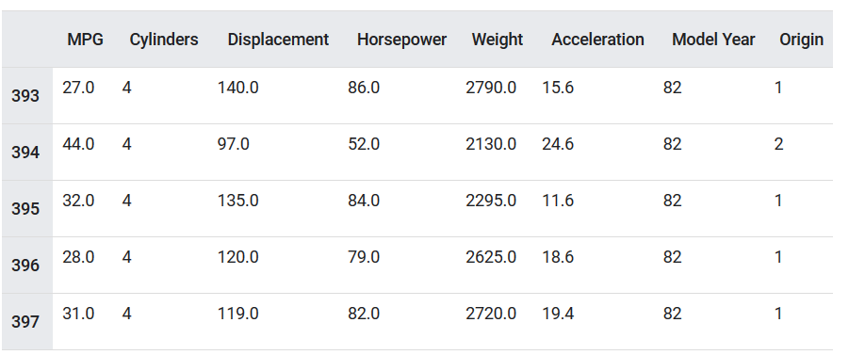
Adat analízis
dataset.tail()
Mit olvashatunk le az adatokból?

Slide 20
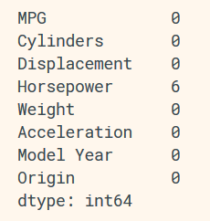
Adattisztítás
Ismeretlen értékek meghatározása: dataset.isna().sum()
dataset.isna().sum()
A hiányzó értékeket vagy kiegészítem, vagy mint jelen esetben eldobom őket:
dataset = dataset.dropna()

Slide 21
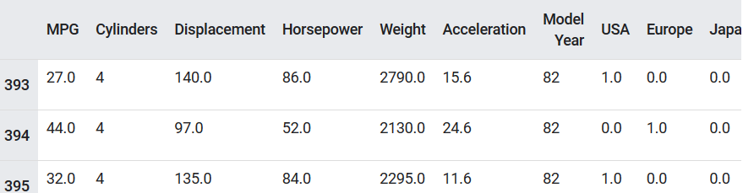
Adattisztítás
Nem túl elegáns, de apró trükk: az ‚orogin’ oszlop (melynek akár lehetne is szerepe a fogyasztásban, talán van is – ezt majd megtudjuk) szöveges adatokat tartalmaz, melyen a használandó algoritmus nem tud dolgozni, így érdemes számmá alakítani az értékeket.
Ennek legegyszerűbb módja:
origin = dataset.pop('Origin')
dataset['USA'] = (origin == 1)*1.0
dataset['Europe'] = (origin == 2)*1.0
dataset['Japan'] = (origin == 3)*1.0
dataset.tail()

Slide 22
Adat előfeldolgozás
Adatok felosztása tanuló és tesztelő halmazra:
train_dataset = dataset.sample(frac=0.8,random_state=0)
test_dataset = dataset.drop(train_dataset.index)

Slide 23
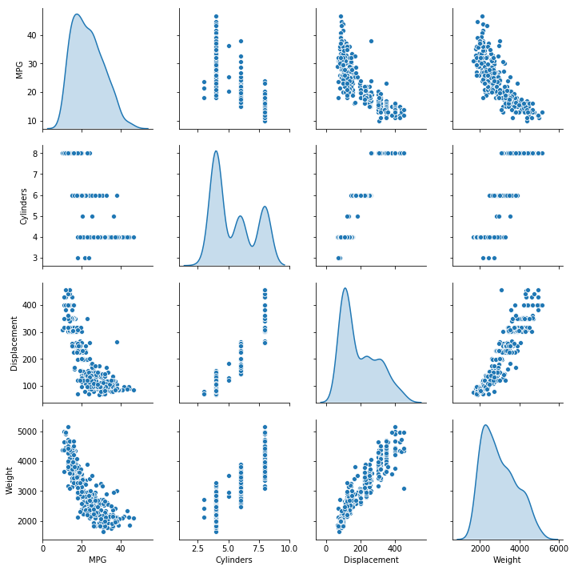
Adat analízis
Ahhoz, hogy legyen egy elképzelésünk arról, hogy az egyes leíró attribútumok (feature-k) között milyen összefüggés van, a Seaborn könyvtár pairplot() függvényét használhatjuk:
sns.pairplot(train_dataset[["MPG", "Cylinders", "Displacement", "Weight"]], diag_kind="kde")
­

Slide 24
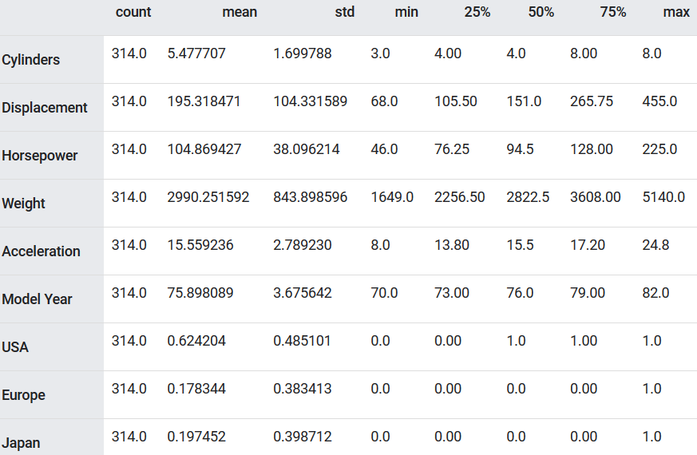
Adat analízis - statisztikák
A describe() függvénnyel további általános statisztikai számításokat végezhetünk az egyes attribútumokra.
train_stats = train_dataset.describe()
train_stats.pop("MPG")
train_stats = train_stats.transpose()
train_stats
Mit számunkra hasznosat tudunk ebből kiolvasni?

Slide 25
Leírók kiválasztása
train_labels = train_dataset.pop('MPG')
test_labels = test_dataset.pop('MPG')

Slide 26
Normalizálás
def norm(x):
return (x - train_stats['mean']) / train_stats['std']
normed_train_data = norm(train_dataset)
normed_test_data = norm(test_dataset)

Slide 27
Modell építése
def build_model():
model = keras.Sequential([
layers.Dense(64, activation=tf.nn.relu, input_shape=[len(train_dataset.keys())]),
layers.Dense(64, activation=tf.nn.relu),
layers.Dense(1)
])
optimizer = tf.keras.optimizers.RMSprop(0.001)
model.compile(loss='mean_squared_error',
optimizer=optimizer,
metrics=['mean_absolute_error', 'mean_squared_error'])
return model
model = build_model()

Slide 28
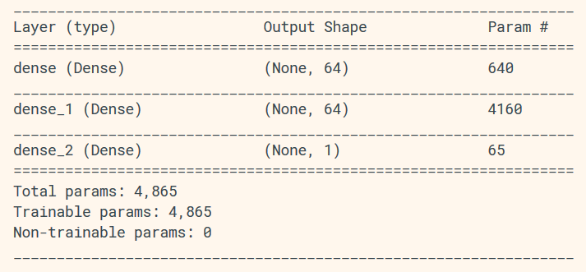
Modell vizsgálata
model.summary()

Slide 29
Predikció
Végezzük el néhány elemre a predikálást:
example_batch = normed_train_data[:10]
example_result = model.predict(example_batch)
example_result

Slide 30
Adatok betanítása
class PrintDot(keras.callbacks.Callback):
def on_epoch_end(self, epoch, logs):
if epoch % 100 == 0: print('')
print('.', end='')
EPOCHS = 1000
history = model.fit(
normed_train_data, train_labels,
epochs=EPOCHS, validation_split = 0.2, verbose=0,
callbacks=[PrintDot()])

Slide 31
Betanítási folyamat vizualizálása
hist = pd.DataFrame(history.history)
hist['epoch'] = history.epoch
hist.tail()
 | loss | mean_absolute_error | mean_squared_error | val_loss | val_mean_absolute_error | val_mean_squared_error | epoch
995 | 2.617521 | 0.997720 | 2.617521 | 9.083421 | 2.291849 | 9.083421 | 995
996 | 2.553326 | 1.013858 | 2.553326 | 8.938567 | 2.285523 | 8.938566 | 996
997 | 2.389780 | 1.034613 | 2.389781 | 9.429494 | 2.358692 | 9.429494 | 997
998 | 2.590127 | 1.008238 | 2.590127 | 10.137694 | 2.428234 | 10.137693 | 998
999 | 2.590747 | 1.035228 | 2.590747 | 9.496686 | 2.356818 | 9.496687 | 999

Slide 32
Betanítási folyamat vizualizálása
def plot_history(history):
hist = pd.DataFrame(history.history)
hist['epoch'] = history.epoch
plt.figure()
plt.xlabel('Epoch')
plt.ylabel('Mean Abs Error [MPG]')
plt.plot(hist['epoch'], hist['mean_absolute_error'],
label='Train Error')
plt.plot(hist['epoch'], hist['val_mean_absolute_error'],
label = 'Val Error')
plt.ylim([0,5])
plt.legend()
plt.figure()
plt.xlabel('Epoch')
plt.ylabel('Mean Square Error [$MPG^2$]')
plt.plot(hist['epoch'], hist['mean_squared_error'],
label='Train Error')
plt.plot(hist['epoch'], hist['val_mean_squared_error'],
label = 'Val Error')
plt.ylim([0,20])
plt.legend()
plt.show()
plot_history(history)

Slide 33
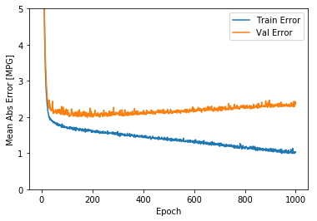
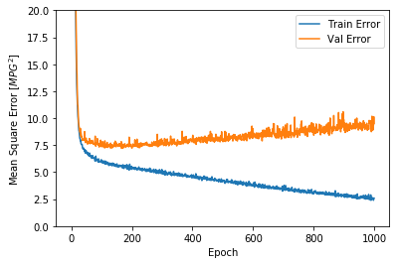
Betanítási folyamat vizualizálása

Slide 34
Modell javítása
Miért kell javítani a modellt?
model = build_model()
early_stop = keras.callbacks.EarlyStopping(monitor='val_loss', patience=10)
history = model.fit(normed_train_data, train_labels, epochs=EPOCHS,
validation_split = 0.2, verbose=0, callbacks=[early_stop, PrintDot()])
plot_history(history)

Slide 35
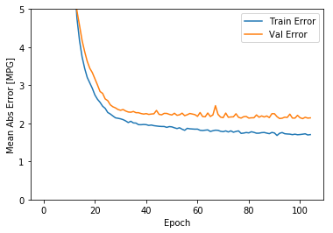
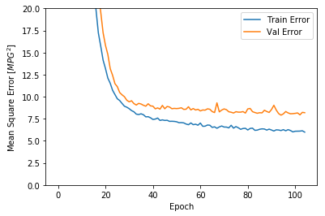
Javított modell vizualizálása

Slide 36
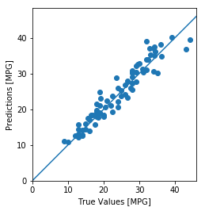
Predikció
test_predictions = model.predict(normed_test_data).flatten()
plt.scatter(test_labels, test_predictions)
plt.xlabel('True Values [MPG]')
plt.ylabel('Predictions [MPG]')
plt.axis('equal')
plt.axis('square')
plt.xlim([0,plt.xlim()[1]])
plt.ylim([0,plt.ylim()[1]])
_ = plt.plot([-100, 100], [-100, 100])

Slide 37
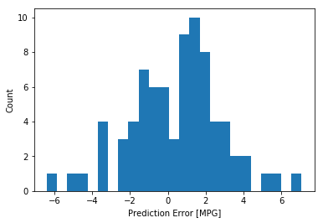
Kiértékelés
error = test_predictions - test_labels
plt.hist(error, bins = 25)
plt.xlabel("Prediction Error [MPG]")
_ = plt.ylabel("Count")
Notes:
További információk: https://www.tensorflow.org/tutorials/keras/basic_regression

Slide 38
Köszönöm a figyelmet!

